Slide 1

Page 01. 프로젝트 목록
Page 02. NextTurn 프로젝트
03. 인덱스 페이지
04. 약관 동의 페이지
05. 회원정보 입력 페이지
06. PW변경/회원정보 수정/회원탈퇴
07. 인터셉터 로그인
08. 게시글 등록 & 첨부파일
09. 답변등록 게시글수정
10. 게시판 (게시글목록)
11. 상세게시글 확인 페이지
Page 12. 웹 개인블로그 프로젝트
13. PJ_웹 개인블로그
Page 14. 최신영화 크롤링 프로젝트
15. PJ_최신영화 크롤링 DB
16. PJ_최신영화 크롤링 View
이대군

Slide 2
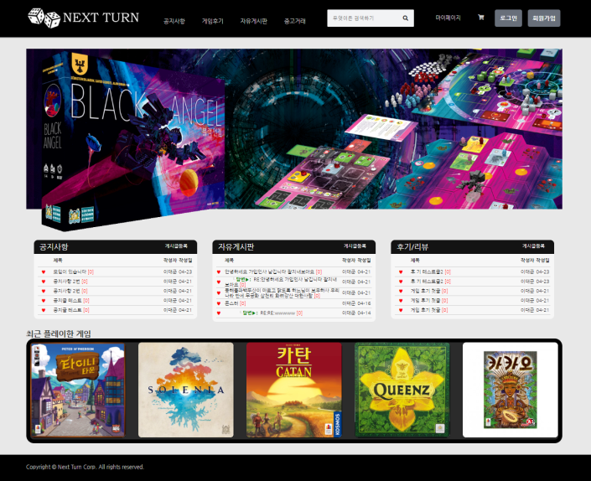
PJ_Next Turn 소개 및 개발환경
프로그래밍 언어 | JAVA 8, Servlet/JSP
데이터베이스 | Oracle 11g, SQL
웹 디자인 | HTML 5, CSS, Javascript
프레임워크 | Spring 5, MyBatis, jQuery(Ajax)
WAS | Tomcat 9
형상관리도구 | GitHub, Sourcetree
빌드도구 | Maven
IDE, Tools | SublimeText3, STS, SQL Developer
보드게임을 취미로하는 사람들이
활동할 수 있는 커뮤니티 사이트
오프라인 모임과 게임후기 등
각종 정보를 공유 할 수 있습니다
02/16

Slide 3
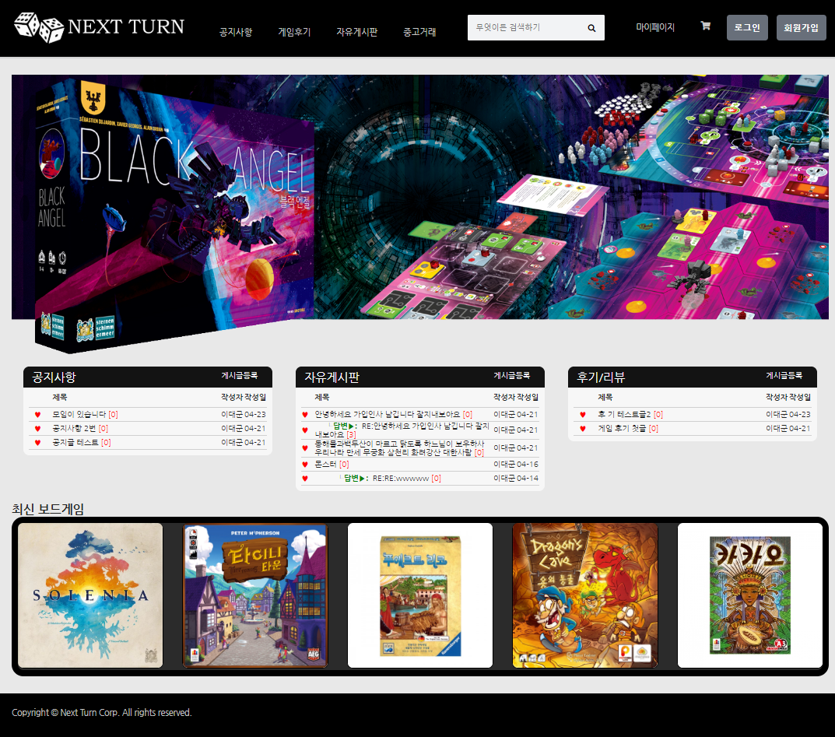
인덱스 페이지
■ 각 페이지 링크연결
각 페이지로의 이동을 할 수
있는 링크들이 많이 있습니다.
(회원가입, 로그인, 게시판)
■깔끔한 디자인
홈페이지의 얼굴답게, 깔끔하고
예쁜 디자인을 하려고 하였습니다
■ 게시판 미리보기
최근에 올라온 게시글이 무엇인지, 게시판별로 미리보기를
할 수 있도록 하였습니다.
■ 최신보드게임 출력
DB에 등록된 게임 데이터중에
서브쿼리와 Rownum을 써서 가장 최근등록된 게임 5개만 출력

Slide 4
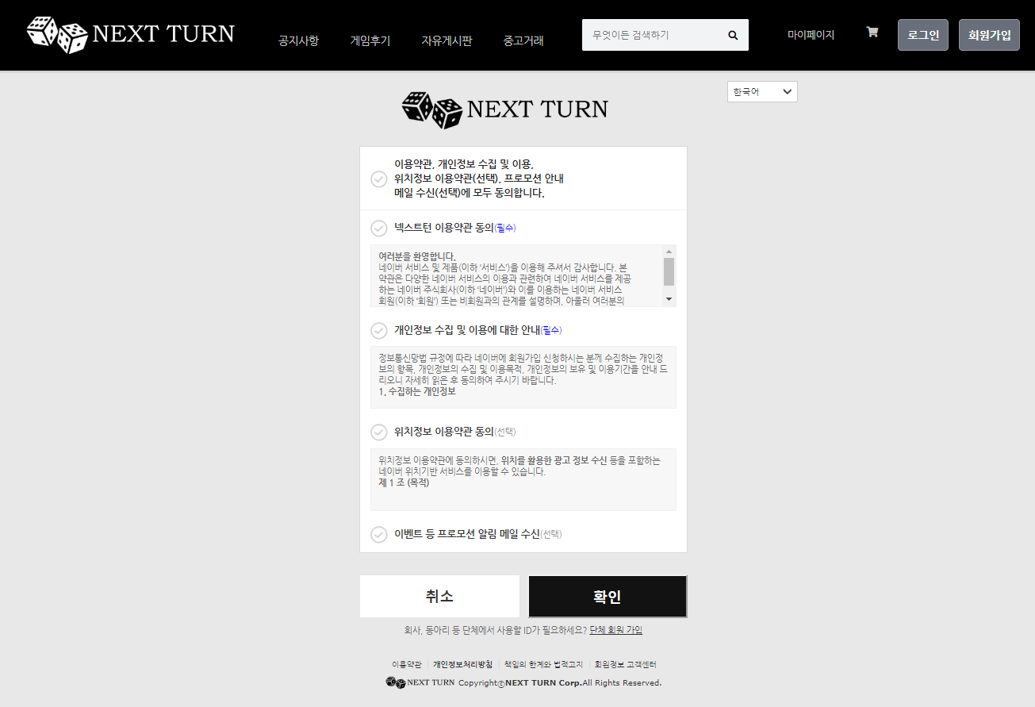
약관 동의 페이지
■ 전체체크 버튼
클릭하여 모든 체크박스를 선택 할 수 있음
■비정상 회원가입경로 접근차단
약관동의 페이지에서 모두다 체크를 하여야
유효성 검사가 통과되고, flag=1값 을 얻습니다.
Flag=1값이 아니면 다음페이지 URL을 직접
입력하여도, 다음페이지로 진행 할 수 없습니다.
■모두 동의해야 버튼이 동작함
약관에 동의하지 않으면
다음페이지로 넘어갈 수 없습니다.

Slide 5
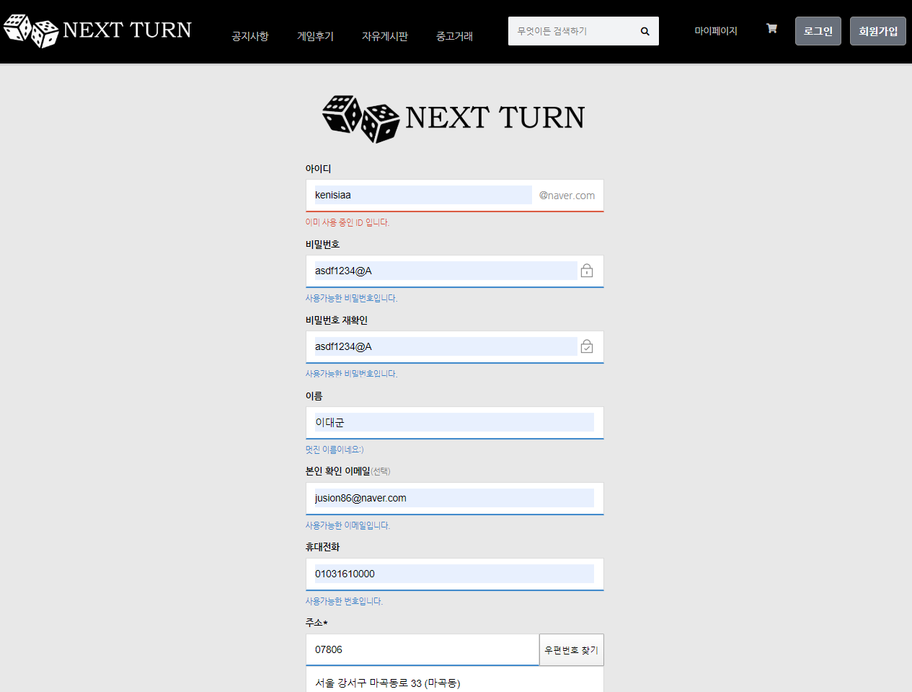
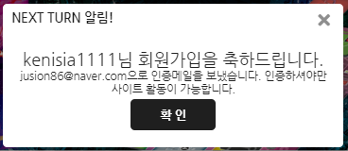
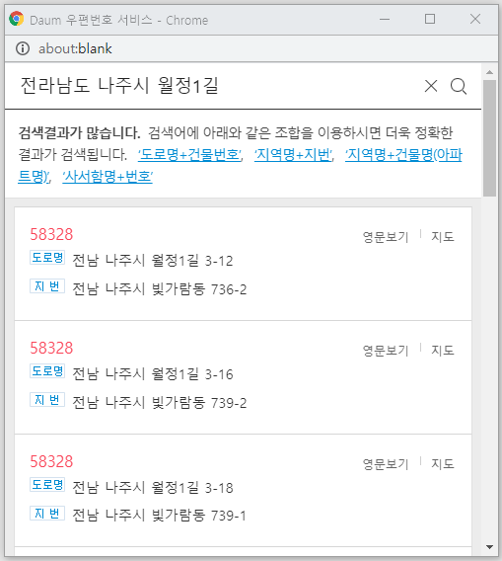


회원정보 입력 페이지
■각 input에 유효성 검사 기능
validation.js에 정규식을 활용한 유효성검사 기능을 만들어놓고, 각 input창에 타이핑을 할때 마다 제이쿼리로 실시간으로 validation.js를 호출합니다.
유효성 검사가 통과되지 않는 입력을 하면,
상황에 맞는 에러를 출력합니다.
■모든 유효성 검사를 통과해야
가입하기 버튼 활성화 됩니다
■가입 인증메일 발송
구글 메일을 활용하여, 가입자에게 인증메일을 발송하고, 인증을 하여야만 활동 가능
■DAUM 주소 API 기능 추가함
대한민국 주소를 조회할 수 있음

Slide 6
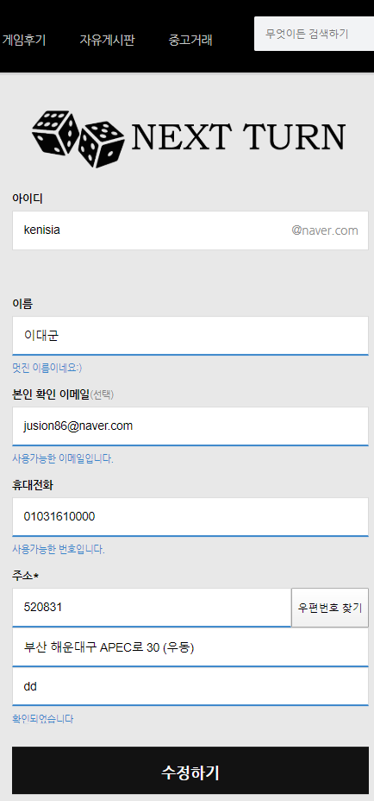
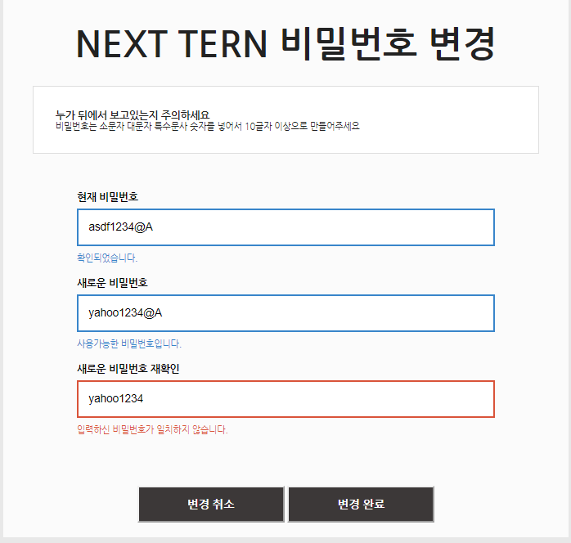
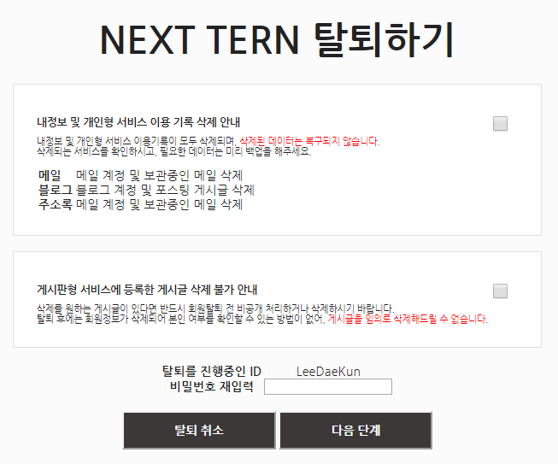
PW변경 / 회원정보 수정 / 회원탈퇴
■회원정보 수정 페이지
회원가입 페이지를 약간 바꿔서
활용했으며, 아이디를 제외한
나머지 정보를 수정할 수 있습니다. input창에 DB에서 가져온 정보가 미리 떠있습니다.
■현재 비밀번호
DB에 저장된 PW를 validation.js에서 검사하여 메시지를 띄워줍니다
■회원탈퇴 페이지
체크값이 True 이고,
비번이 일치하면 탈퇴가 가능합니다.
■새로운 비밀번호
유효성검사를 하여 회원가입을
할때 처럼 유효성 검사를 해줍니다.
■새로운 비밀번호 재확인
새로운 비밀번호와 비교하여 유효성검사를 진행하고, 다른 경우 에러를 표시합니다.

Slide 7
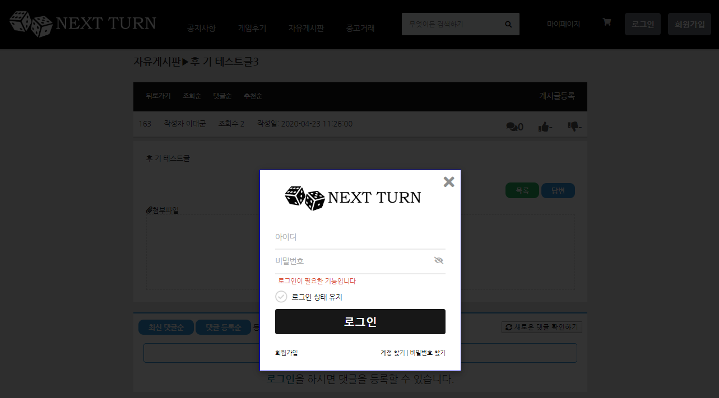
인터셉터 로그인 기능
■인터셉터 로그인
로그인이 되지 않은 상황에서
로그인이 필요한 기능을 시도하면,
인터셉터가 로그인창을 띄워줍니다.
■referer 기억 후 계속진행
로그인이 되면, referer 을 기억하고 있다가, 진행하려던 페이지로 연결해줍니다.
■인터셉터가 동작시 에러문구
인터셉터 동작으로
로그인 모달창이 뜬 경우에만
‘로그인이 필요한 기능입니다’
라는 에러 문장이 나타납니다.
(인터셉터가 FlashMap 메시지를
로그인창에 전달하면, 제이쿼리로 CSS를 수정하여 에러를 출력)

Slide 8
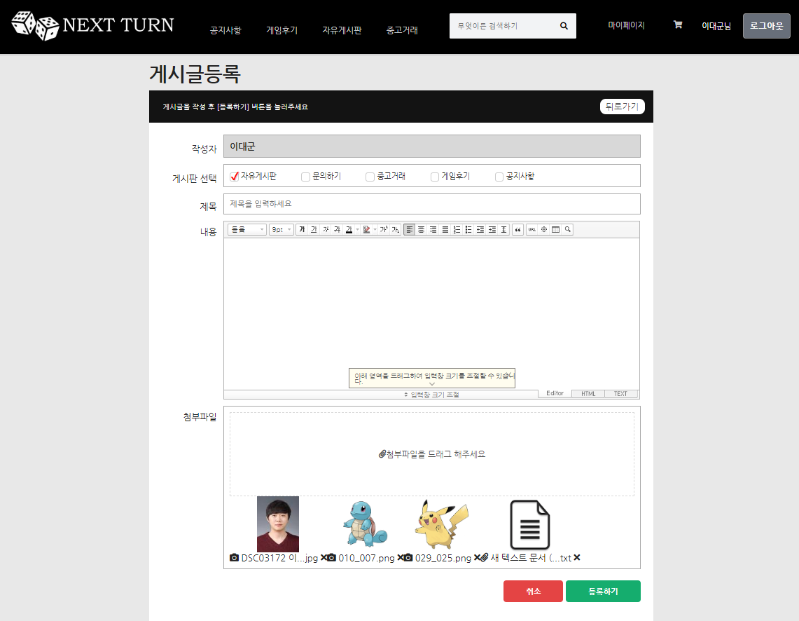
게시글등록 & 첨부파일
■ 카테고리 선택기능
게시글을 등록할때 어느 게시판에 등록할지 카테고리를 선택할 수 있습니다.
■ 네이버 스마트 에디터 사용
■ 드래그 앤 드롭 첨부파일 기능
이미지를 올리면, 썸네일이 만들어지고, 사용자가 볼수 있게 표시됩니다.
이미지 이외의 파일은 문서 아이콘으로 표시됩니다.
파일은 로컬디스크에 저장됩니다.
■ 스케쥴링 로컬 청소
스케쥴링 기능을 활용하여
하루에 한번씩, DB에 있는 파일과 로컬에 있는 파일이 같은지 비교를 합니다.
DB에 등록되있지 않은 파일이 로컬에
있다면 삭제됩니다.

Slide 9
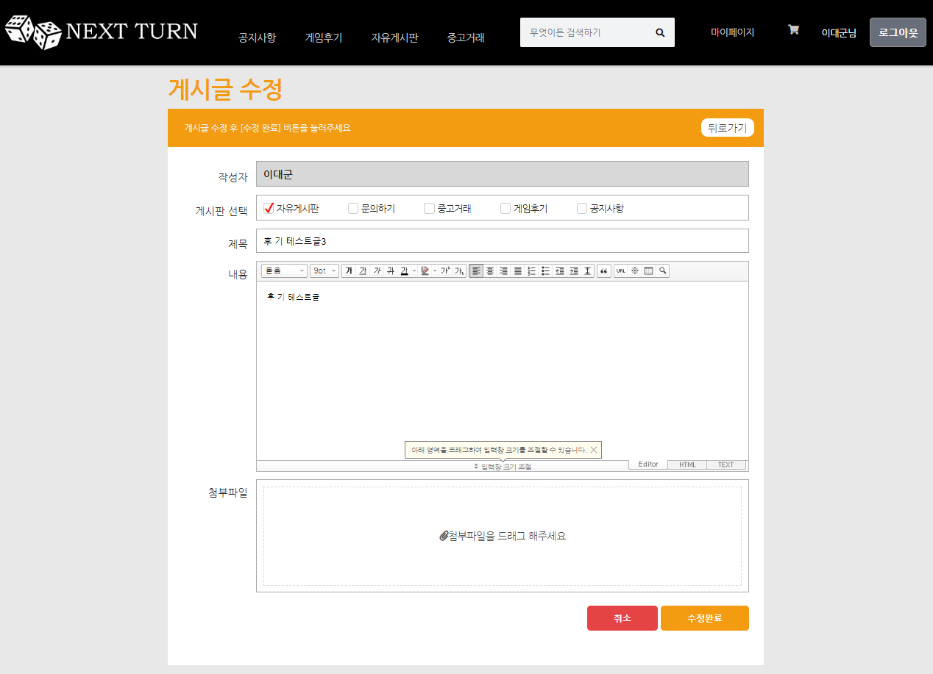
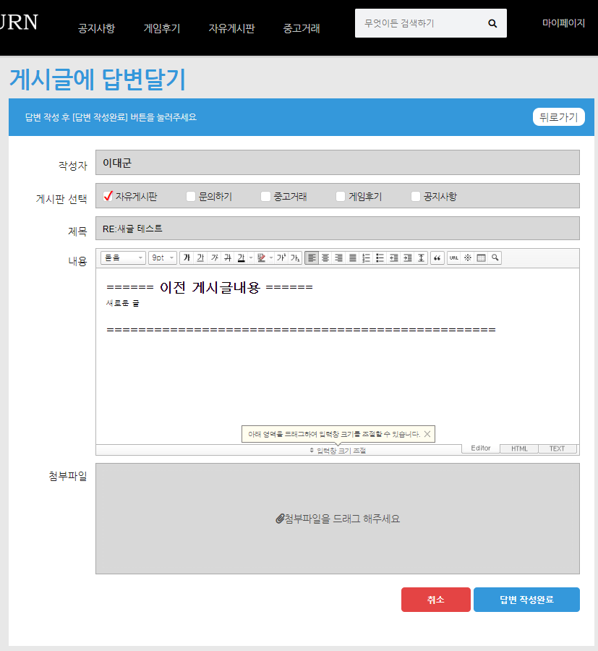
답변 등록 게시글 수정
■ 페이지 하나로 3개의 기능
게시판 등록페이지를 그대로 사용하면서,
어떤 경로로 접속했느냐에 따라서
jQuery로 CSS색상과 text 를 변경합니다.

Slide 10
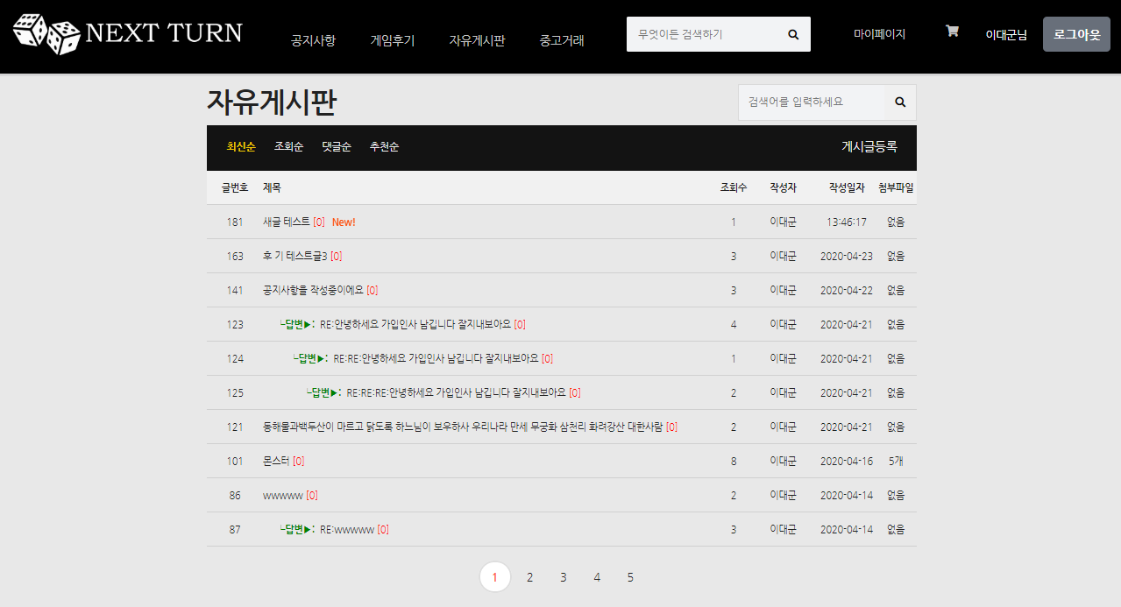
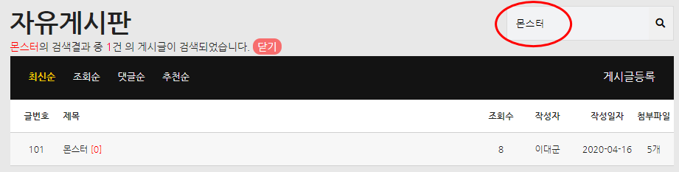
게시판 (게시글목록)
■ 동적 쿼리로 정렬
최신순, 조회순,
댓글순, 추천순을 동적쿼리를 사용하여 하나의 <select> 로 처리
■ 새로운 게시글 작성
New! 가 깜빡거리고
작성일자가 시간으로 나옴
■ 답글 등록시 계층형으로 출력
■ 조회수 상승 제한
같은 아이디로 1조회수 상승은
24시간에 한번만 가능함
■ 페이지 기능
출력된 게시글이 많을경우 페이지를 나눌수 있게함
■ 키워드 검색기능
검색어를 입력하면, 해당 게시글을 조회하고, 검색된 게시글 수를 표시해줍니다.

Slide 11
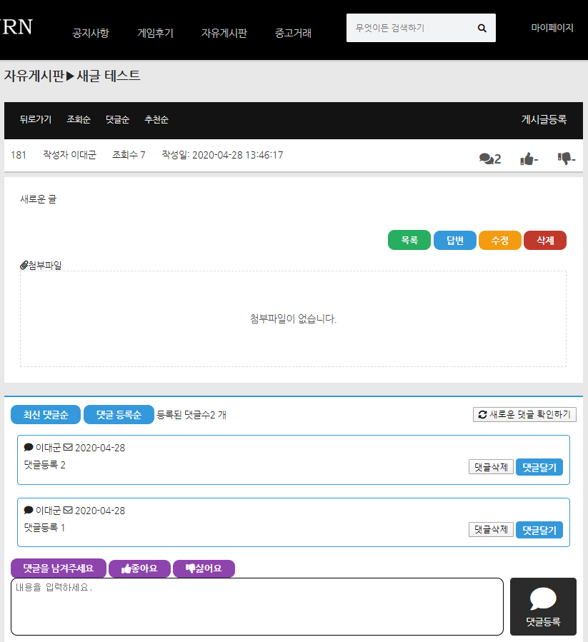
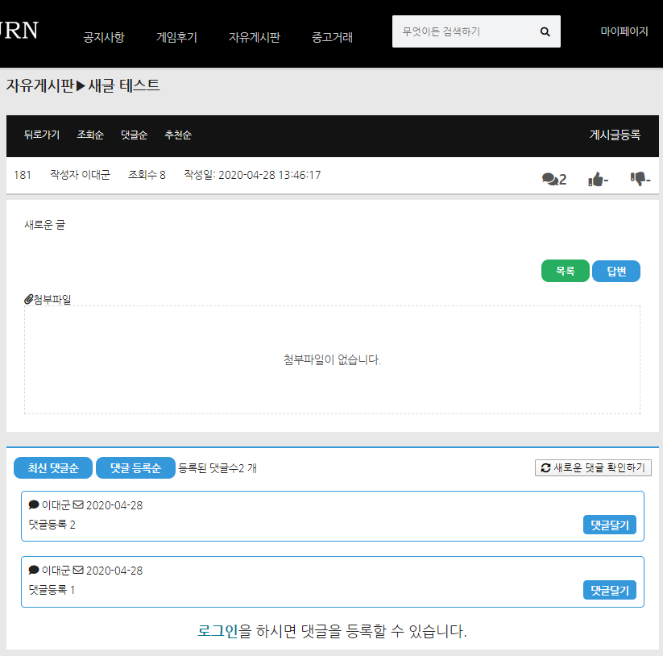
상세게시글 확인 페이지
로그인 상태의 view 페이지
로그아웃 상태의 view 페이지
■로그인과 비로그인시
버튼의 구성이 다릅니다
■ 댓글 새로고침
자동으로 30분마다 댓글이 새로고침되며,
클릭하여, 새로고침도 가능합니다.
■ 댓글 삭제기능
■ 로그인 안내멘트
■ 댓글 입력창
■ Ajax 를 이용한 댓글등록
화면의 전환이나 깜빡임 없이, 댓글만 등록될 수 있도록 Ajax 를 이용하여 댓글을 등록합니다.

Slide 12
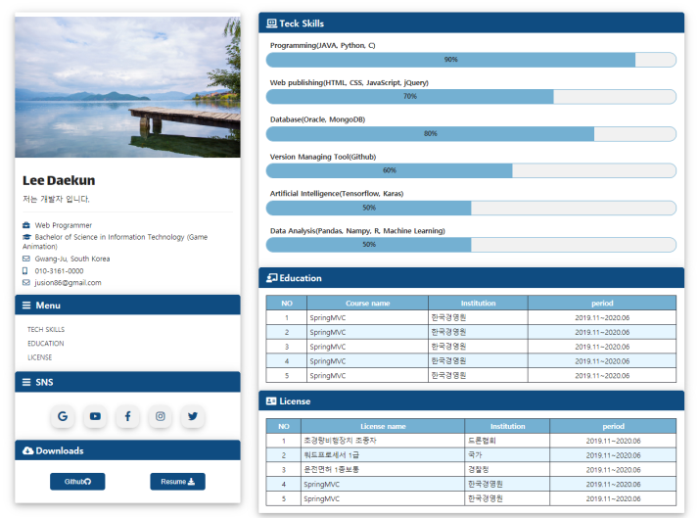
PJ_웹 개인 블로그 소개 및 개발환경
웹 디자인 | HTML, CSS, Javascript
형상관리도구 | GitHub, Netlify
IDE, Tools | SublimeText3
순수 웹 표준을 이용한 반응형 개인
블로그이며, HTML과 CSS중심으로
만들었으며,
GitHub와 Netlify를 이용한 쉽고 빠른 HTTPS 무료 호스팅을 하였습니다

Slide 13


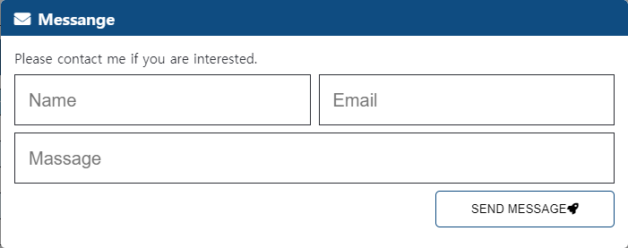
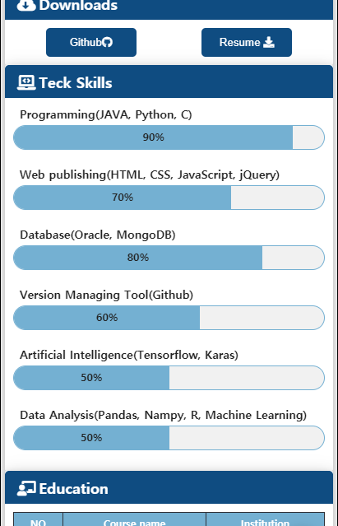

PJ_웹 개인 블로그
접속 주소 https://kenisia.netlify.app/
■반응형 웹
모바일에서도 제대로 표시될 수
있도록 반응형 웹 디자인을
적용하였습니다.
깃허브 이동
이력서 다운로드
HTML / CSS 를 활용하여
웹 프로필 페이지를 제작해봤으며
Netlify 에 github를 연동하여,
실제로 PC나 모바일에서
URL로 접속이 가능하게 하였습니다.
■메일전송 기능 (구글기능 활용)
이메일 아이콘 버튼을 누르면
메시지 창이 뜨고, 내용입력 후
SEND MESSAGE 를 누르면 저의 메일인 jusion86@gmail.com 로 전송됩니다.

Slide 14
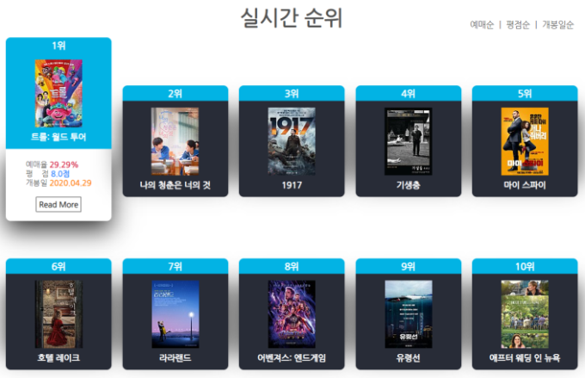
PJ_최신영화 크롤링 소개 및 개발환경
프로그래밍 언어 | JAVA 8, Servlet/JSP
데이터베이스 | MongoDB
웹 디자인 | HTML 5, CSS, Javascript
프레임워크 | Spring 5, jQuery
WAS | Tomcat 9
형상관리도구 | GitHub, Sourcetree
빌드도구 | Maven
IDE, Tools | SublimeText3, STS, MongoDB Compass
스케쥴러 기능을 이용하여,
정해진 시간에 NAVER와 DAUM에
있는 영화예매순위 1~10위까지를
크롤링하고, 예매율 평균순으로
화면에 출력해줍니다.
평점도 두 사이트의 평균평점으로
보여줍니다

Slide 15
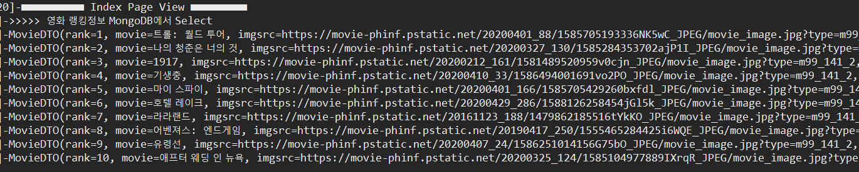
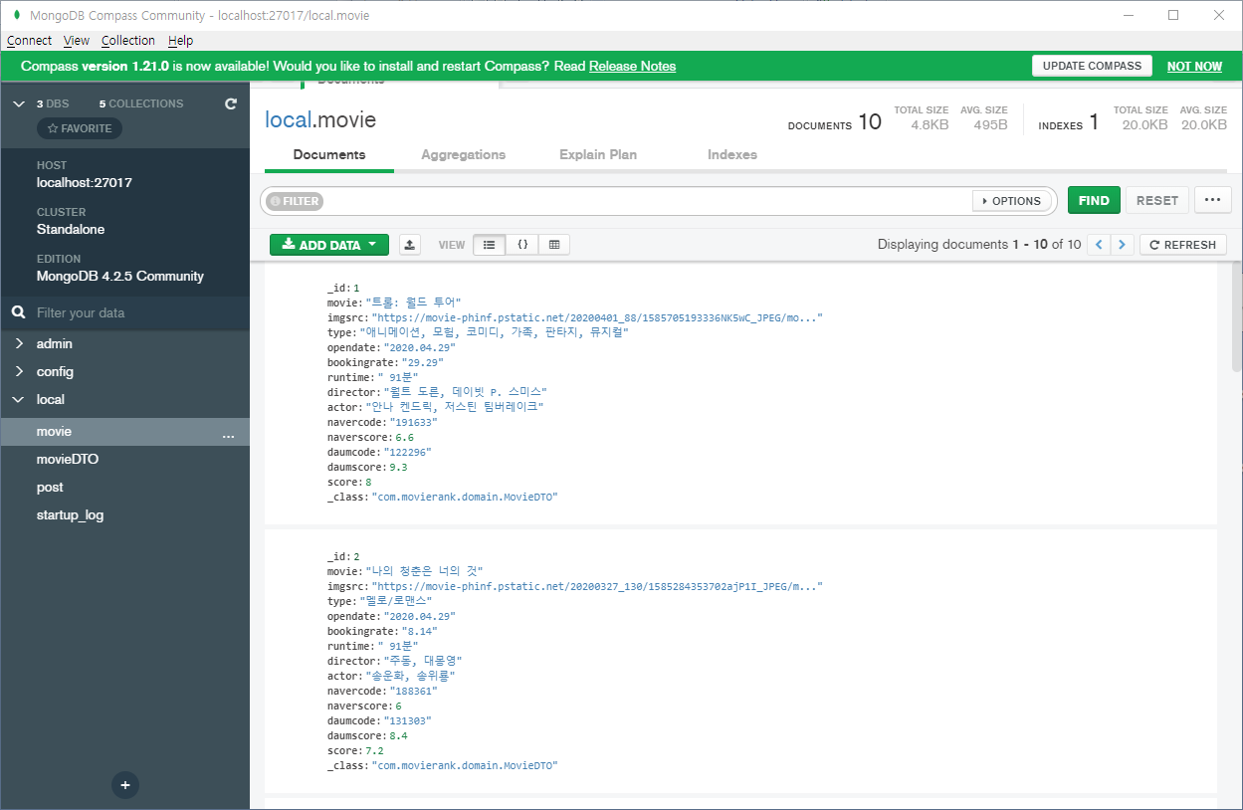
PJ_최신영화 크롤링 DB
■현재시간 순위 1~10위 크롤링
페이지에 접근하면, Daum영화, Naver영화에서 1위에서 10위까지
크롤링합니다
■MongoDB Compass에 저장
크롤링된 내용이 이렇게 DB에
담겼습니다.

Slide 16

PJ_최신영화 크롤링 View
■애니메이션 효과 카드
카드에 마우스를 올리면, CSS효과로 카드가 펼쳐지면서, 상세정보가 출력됩니다.
■평점은 두 사이트의 평균
평점은 Naver와 Daum 평점을
평균평점으로 출력합니다.

